Slide 1
第三章 （面向对象）需求分析(二）

Slide 2
主要内容：
3.1 UML概述
3.2 需求获取-OOA功能模型
用例图
用例规约
活动图

Slide 3
3.1 UML概述
UML (Unified Modeling Language)为面向对象软件设计提供统一的、标准的、可视化的建模语言。
适用于描述以用例为驱动的软件设计的全过程。

Slide 4
建模：指通过对客观事物建立一种抽象的方法用以表征事物并获得对事物本身的理解，同时把这种理解概念化，将这些逻辑概念组织起来，构成一种对所观察的对象的内部结构的工作原理的便于理解的表达。
太原市的地图

Slide 5
UML图形分类（建模-9类图）
类图
对象图
协作图
顺序图
构件图
静态图
UML
图
动态图
部署图
活动图
状态图
用例图

Slide 6
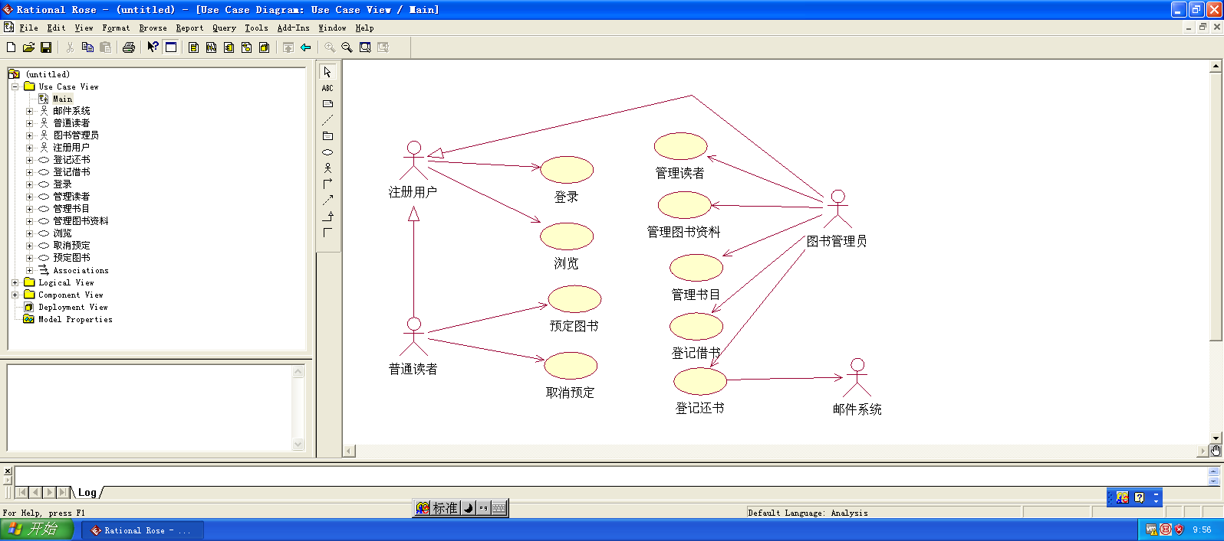

Slide 7
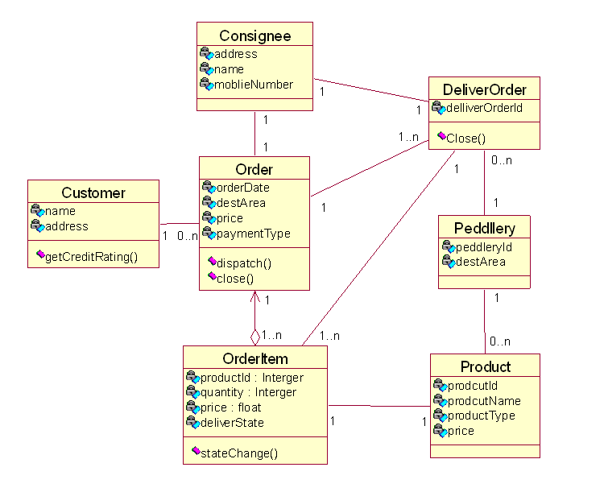
Notes:
现实世界抽象为类及对象，对象之间消息传递来完成功能。对象之间消息传递说明对象之间有关系，即类间有关系

Slide 8
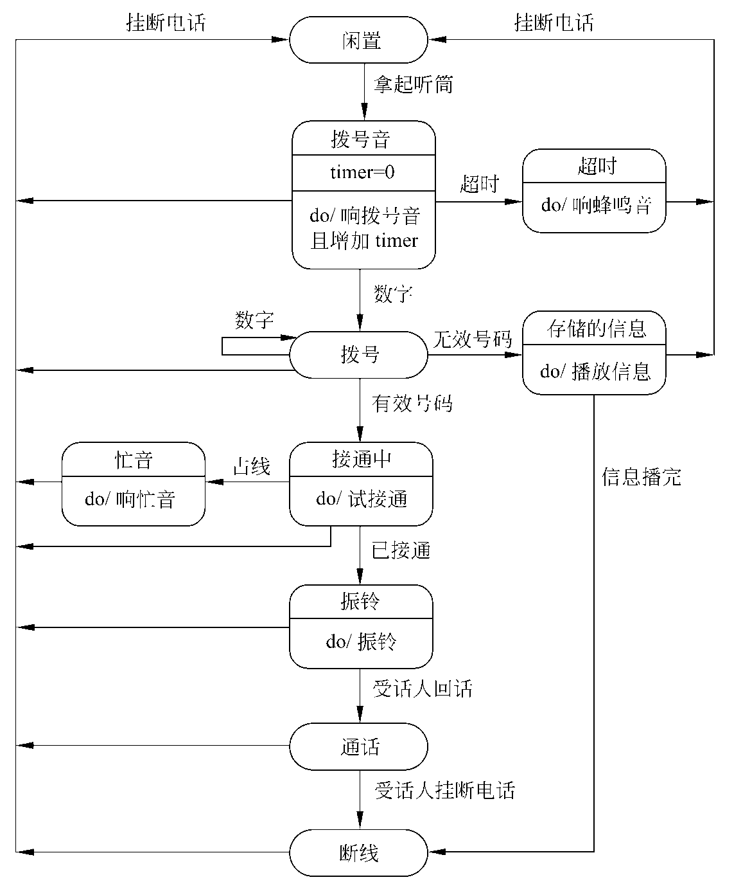
状态图

Slide 9
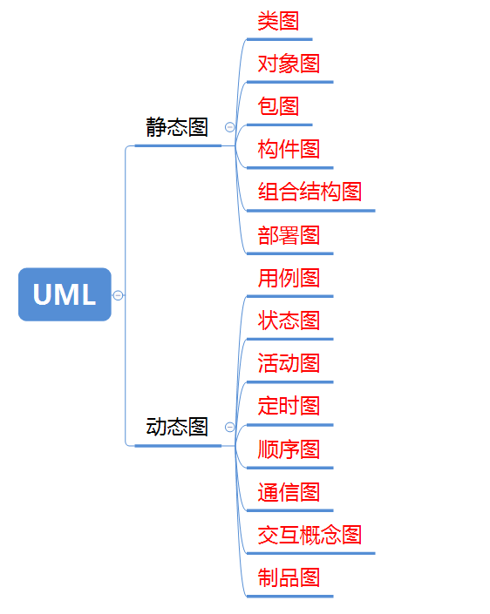
UML2.0图形分类（建模-14图）

Slide 10
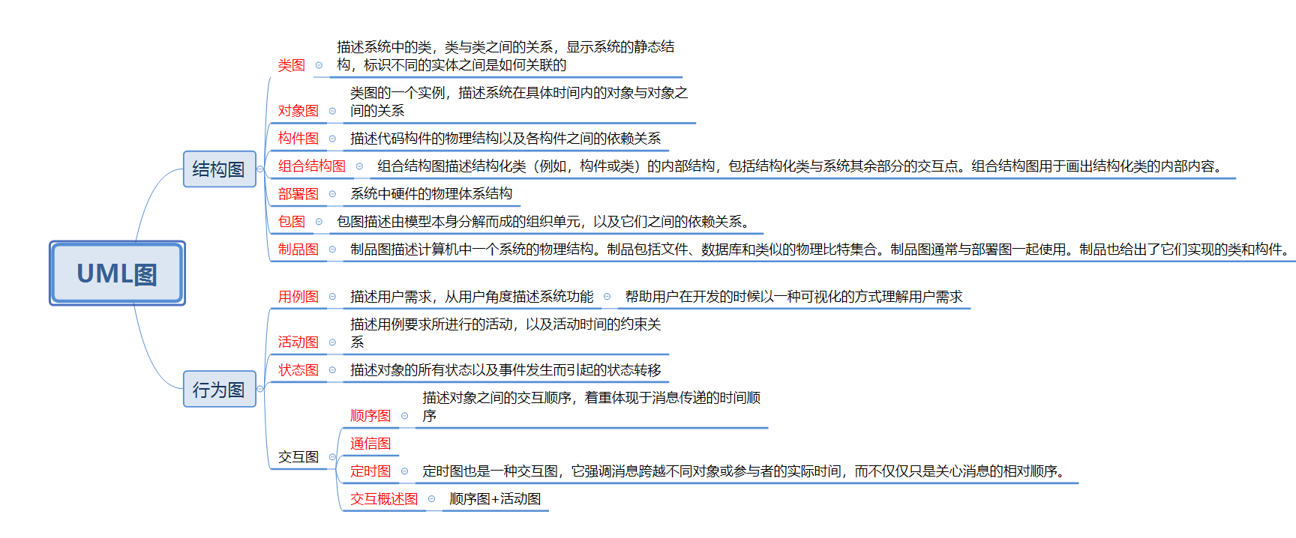
UML2.0图形分类（建模-14类图）

Slide 11
常用UML图
用例图 类图 状态图 顺序图
State状态图
Activity活动图
Class类图
(logic)
Class
(Simple)类图
Requirement
Use case
用例图
Object对象图
Requirement阶段
Analysis阶段
Sequence
顺序图
Sequence
顺序图（logic）
Design阶段
Collaboration
协作图
各种图用于什么阶段，没有明确的界限的。看项目需要，看个人习惯。上图仅仅是参考。
Notes:
Collaboration：协作图 [kəˌlæbəˈreɪʃn
这个各种图用于什么阶段，没有明确的界限的。看项目需要，看个人习惯。
显示一种对象间的关系，而不注重顺序；表现一个类的操作实现，协作图中可以说明类操作中使用的参数，变量，返回值。当表现一个系统的行为时，消息编号对应了程序中嵌套调用的结构和信号传递过程。

Slide 12
3.2 需求获取-OOA功能模型
本节主要内容：
用例图中的符号及含义
Rose中用例图画法
用例模型建模
用例文档（用例描述、用例规约）
活动图

Slide 13
3.2 需求获取-OOA功能模型
面向对象需求分析： 用例图
需求阶段（需求获取）：功能模型 用例规约
活动图
对象模型：类图
分析阶段
动态模型：顺序图、状态图等

Slide 14
3.2 需求获取-OOA功能模型
需求获取：从用户角度考虑，系统应该完成什么功能。
模型:功能模型(用例图,用例文档，辅助活动图等)
用例图是外部参与者所能观察到的系统功能的模型图。
用例图还是软件测试人员进行测试的指导。

Slide 15


3.2.1 用例图中的符号及含义
用例图的组成
参与者（活动者，Actor）
用例（Use Case）
关系（Relationship）

Slide 16
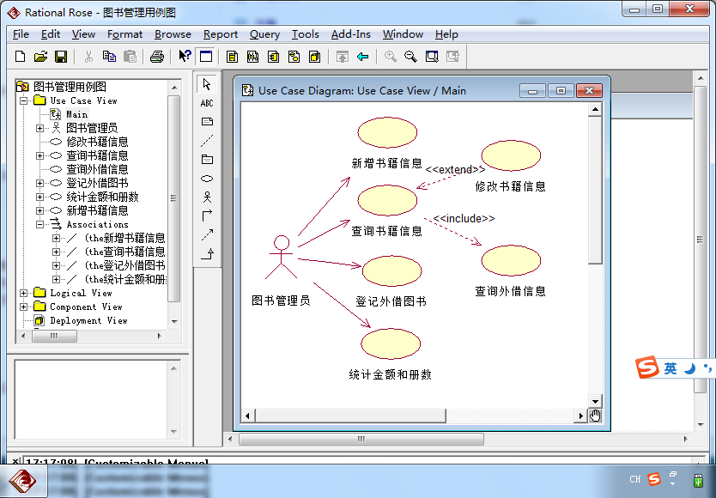
3.2.1 用例图中的符号及含义
用例图 示例

Slide 17
3.2.1 用例图中的符号及含义
用例图是指由参与者（Actor）、用例（Use Case）以及它们之间的关系构成的用于描述系统功能的静态视图
事物名称 | 解释 | UML表示
参与者(Actor) | 在系统外部与系统直接交互的人或事物(如另一个计算机系统或一些可运行的进程，本系统外)。注意： 1.参与者是角色(role)而不是具体的人。（比如“学生”） 2.参与者作为外部用户(而不是内部)与系统发生交互作用，是它的主要特征。
用例(Use Case) | 系统外部可见的一个系统功能单元。
Notes:
事物：比如另一个程序。每月1号，银行系统将上月的扣税信息传递给税务系统。税务系统就是银行系统的参与者。

Slide 18
3.2.1 用例图中的符号及含义
有明确主动使用关系时，用带箭头符号
参与者、用例间的关系类型
关系类型
说
明
表示符号
参与者和用例间的关系，
(参与者要使用系统的功能）
关联
泛化
(继承）
参与者之间或用例之间的关系
<<include>>
包含
用例之间的关系
<<extend>>
扩展
用例之间的关系
Notes:
关联类型中，类之间有明确主动使用关系时，用带箭头符号

Slide 19
3.2.1 用例图中的符号及含义
用例图 示例
返回

Slide 20
泛化（继承） “is a…”
泛化：——参与者之间的泛化，支持代码复用
学籍管理系统
学生用户的基本行为：比如登录、 查询成绩。
本科生也可有自己的行为：申请奖学金
研究生也可有自己的行为，比如申请课题基金，报销费用
Notes:
既具有学生户的基本属性行为：比如登录 查询成绩，也可有自己的行为，比如申请课题基金，报销费用。
Is a…：本科生是学生，银联支付是支付

Slide 21
泛化（继承）
泛化：——用例之间的泛化
子用例和父用例相似，但表现出更特别的行为；子用例将继承父用例的所有结构、行为和关系。子用例可以使用父用例的一段行为，也可以重载它。
父用例通常是抽象的。
支持系统的可扩展性。
Notes:
支付：获取用户信息，支付，修改支付状态 只有支付不同。用泛化，表示互斥性。
泛化侧重表示子用例间的互斥性。
当发现某些用例的行为、结构和目的方面存在共性时，就可使用泛化关系。
泛化关系：子用例和父用例相似，但表现出更特别的行为；子用例将继承父用例的所有结构、行为和关系。子用例可以使用父用例的一段行为，也可以重载它。父用例通常是抽象的。在实际应用中很少使用泛化关系，子用例中的特殊行为都可以作为父用例中的备选流存在。
代码重用。
继承另外一个用例（父用例）的行为和含义，而该用例在继承了另外一个用例的行为和含义的基本上，还可以增加新的行为和含义以覆盖原有用例的行为和含义。

Slide 22
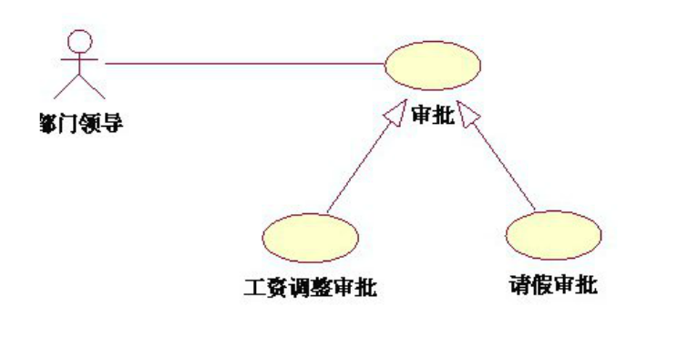
泛化（继承）
泛化：——用例之间的泛化
Notes:
支付：获取用户信息，支付，修改支付状态 只有支付不同。用“泛化，表示互斥性。
泛化侧重表示子用例间的互斥性。
当发现某些用例的行为、结构和目的方面存在共性时，就可使用泛化关系。
泛化关系：子用例和父用例相似，但表现出更特别的行为；子用例将继承父用例的所有结构、行为和关系。子用例可以使用父用例的一段行为，也可以重载它。父用例通常是抽象的。在实际应用中很少使用泛化关系，子用例中的特殊行为都可以作为父用例中的备选流存在。
代码重用。
继承另外一个用例（父用例）的行为和含义，而该用例在继承了另外一个用例的行为和含义的基本上，还可以增加新的行为和含义以覆盖原有用例的行为和含义。

Slide 23
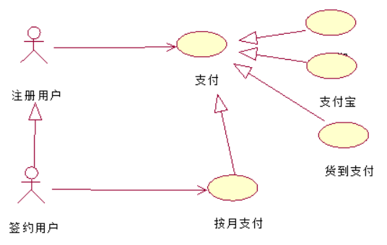
泛化 用例：
数据访问层
业务层
银联卡
支付功能：获取用户信息，支付，修改支付状态
Notes:
支付：获取用户信息，支付，修改支付状态 只有支付不同
支持系统的可扩展性。

Slide 24

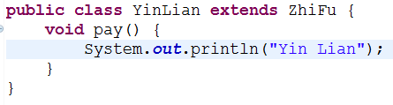
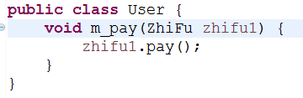
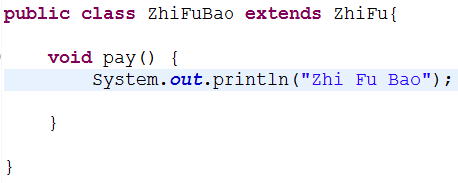
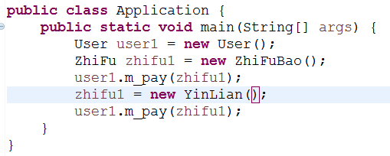
Notes:
Java中支付功能的实现

Slide 25
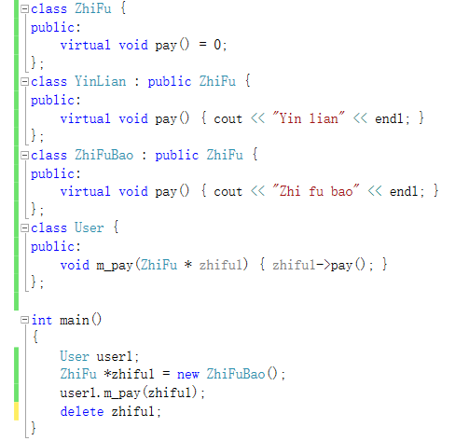
返回
Notes:
C++中支付功能的实现

Slide 26
用例间关系-包含（Include） “has a…”
【箭头指向】：指向分解出来的功能用例
箭头出发的用例为基用例。包含用例是必选的，如果缺少包含用例，基用例就不完整。
A
《include》
B
B类的对象作为A类的数据成员存在
代码复用
Notes:
包含：一个功能包含另一个功能。比如你要回家，必须先到学校门口
扩展:在一个功能基础上，扩展出另一个功能。比如你从1楼要去5楼501,1、爬楼梯，2：转501.那爬楼梯是必须的,则爬楼梯是"包含关系",如果你上到2楼时,顺便去了趟卫生间,则去卫生间是"扩展关系"。
Has a….：人有心脏；预定座位有查询座位。

Slide 27
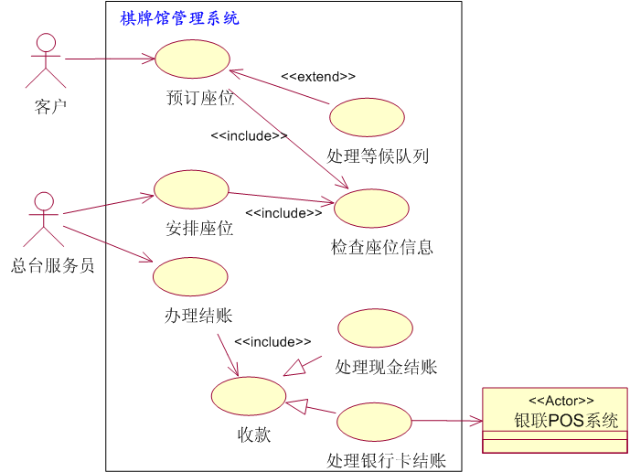
阅读用例图 (这个图中扩展和包含都该用虚线)
Notes:
Rose中认为用例的边界就是系统的边界。
预定时，如果没有合适座位，或无座，允许客户进入“等候队列”，一旦有人退订，通知客户。

Slide 28
包含的两种使用场景
1、使用包含用例来封装一组跨越多个用例的相似动作，以便被多个基用例复用。包含关系最典型的应用就是复用。
2、当某用例的事件流过于复杂时，为了简化用例的描述，我们也可以把某一段事件流抽象成一个被包含的用例。

Slide 29
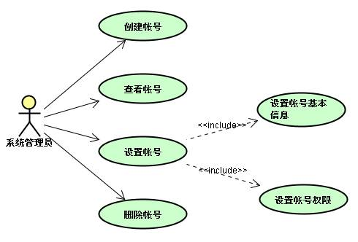
返回

Slide 30
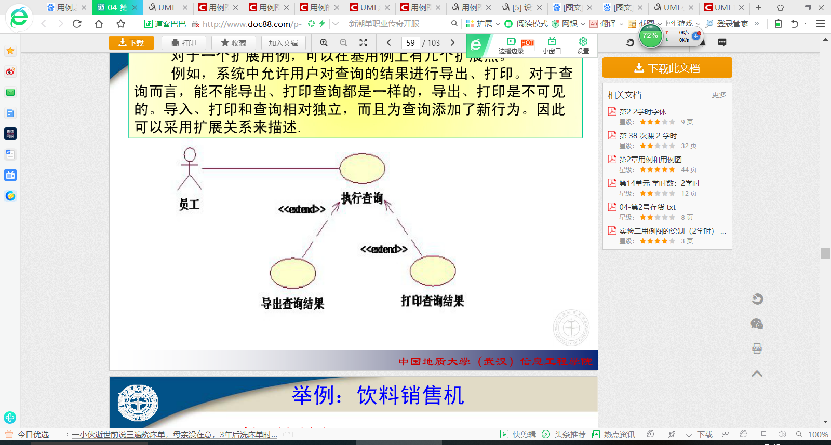
用例间关系——扩展extend
【箭头指向】：指向基础用例
扩展用例是可选的，如果缺少扩展用例，不会影响到基用例的完整性；扩展用例在一定条件下才会执行，并且其执行会改变基用例的行为。
Notes:
包含：一个功能包含另一个功能。比如你要回家，必须先到学校门口
扩展:在一个功能基础上，扩展出另一个功能。比如你从1楼要去5楼501,1、爬楼梯，2：转501.那爬楼梯是必须的,则爬楼梯是"包含关系",如果你上到2楼时,顺便去了趟卫生间,则去卫生间是"扩展关系"。

Slide 31
用例图 示例

Slide 32
用例图补充：“系统”
系统被看作是一个提供用例的黑盒子。描述该系统功能的用例置于方框内，代表外部实体的行为置于方框外。
系统边界在UML中绘制为方框

Slide 33
用例图关系对比分析
[有/无]条件条件
泛化：（ ）条件发生
包含：（ ）条件发生
扩展：（ ）条件发生
为Actor提供【直接/间接】服务
泛化中的子用例： 提供的是（ ）服务。
扩展用例： 提供的是（ ）服务。
包含中的被包含用例： 提供的是（ ）服务。
直接是对当前图中actor可见的，间接对当前图中的actor不可见
Notes:
直接是对当前图中actor可见的，间接对当前图中的actor不可见

Slide 34
用例图关系对比分析
[有/无]条件条件
泛化：（ 无 ）条件发生
包含：（ 无 ）条件发生
扩展：（ 有 ）条件发生
为Actor提供【直接/间接】服务
泛化中的子用例： 提供的是（直接）服务。
扩展用例： 提供的是（直接）服务。
包含中的被包含用例： 提供的是（间接）服务。
Notes:
直接是对当前图中actor可见的，间接对当前图中的actor不可见

Slide 35
3.2.2 Rose中用例图画法注意（自学）
Rose中画法注意：
1、关联
可以单向关联，也可双向关联。主动和被动的关系。 左列工具栏最下边-右键-添加需要的工具
2、 包含、扩展（工具栏dependency。双击线条，版型中：选择include和extend）
Notes:
Instantiate ：示例
dependency：从属

Slide 36
3.2.3 用例模型建模
任务：获取需求，建立需求模型（用例模型：绘制用例图和编写用例文档）。
步骤：
确定系统的参与者
确定场景
确定系统用例
确定用例之间的关系
编写用例描述文档
之间没有明确先后顺序
Notes:
对需求的熟悉程度。不熟悉，向各类相关人员打听，他用到了系统的什么功能，怎么用的，描述为场景。再抽取出用例。
熟悉，则用例到场景，再到用例。

Slide 37
3.2.3 用例模型建模
1、确定系统的参与者
参与者是指直接和系统交互的一类事物，参与者主要有如下三类：
(1) 直接使用系统的人，如 图书管理员，普通读者等（角色）；
(2) 与该系统相关的其他系统，如邮件系统；
(3) 自动发生的事件，如时间、温度等自动事件，如果库存管理系统要求每晚零点执行一个数据汇总操作，此时时间就成为该操作的执行者。

Slide 38
示例：小型图书资料管理系统
一个小型图书资料管理系统需要实现对图书资料的借出、归还、查询和管理。该系统有图书管理员和普通用户两种用户，普通读者必须先进行注册才能使用该系统。
图书管理员负责添加、更新和删除系统中的图书资料信息，并登记和查询图书资料的借出或归还情况。
普通读者可以按照作者或主题检索图书资料信息，并且可以预定目前借不到的图书资料。一旦预定的图书资料被归还或购买，系统将立即发email通知预定者。
Notes:
注：面向对象软件工程我们以本例为主，并且，以本页的需求为主，虽不完善，因为系统的规模问题，不增加其余需求。

Slide 39
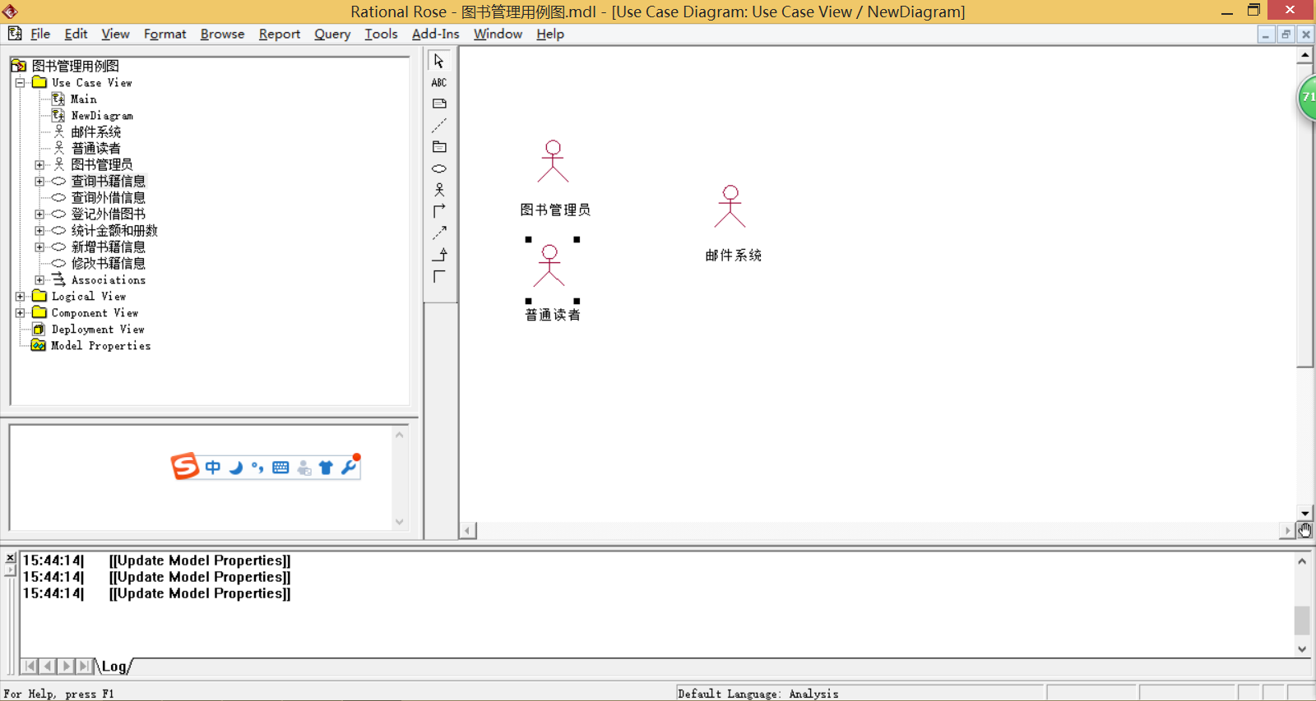
示范示例：小型图书资料管理系统
图书系统

Slide 40
3.3.2 用例模型建模
怎样识别参与者？
在定义用例之前要先确定系统的参与者，下面的问题有助于我们找出系统的参与者：
谁向系统提供信息？
谁从系统获取信息？
谁操作系统？
谁维护系统？
系统使用哪些外部资源？
系统是否和已经存在的系统交互？
由于系统对时间进行响应，“时间”是否也是一个参与者？

Slide 41
3.2.3 用例模型建模
2、确定场景
考虑参与者用系统做什么？进一步描述场景。
在系统中，按照某个顺序执行了一系列相关的动作后，即可实现某种功能，把完成这一功能操作的集合称为场景。
场景的获取方法：开发者与用户、客户进行交流来获取。面向过程的方法在这里仍适用。
从个体角度考虑
一个场景就是描述软件使用者与系统之间的一系列交互活动，系统具体执行的行为路径，即一次完成的事件流。
Notes:
场景：比如自动取款机取款，过程。

Slide 42
借书场景
场景名称：借书
参与者实例：Bob：图书管理员；John：普通读者
事件流程：
1.John 向Bob提供个人的注册号、所借图书的编号和书名 ；
2.Bob在图书系统中查询该图书是否在图书馆
3.Bob登记John的借书记录，并将图书借给John。
其他流程：
1、图书已被借出或者不存在；Bob告诉John无法借出。
2、John不是合法注册用户，john请求Bob注册后再借书。

Slide 43
3.2.3 用例模型建模
3、确定系统用例
用例是对一组场景共同行为的抽象。
重点在于参与者与系统之间的交互而不是系统内部的活动。
方法：从场景描述，理解系统需求，分析获取系统用例。

Slide 44
3.2.3 用例模型建模
4、确定用例之间的关系
用例之间的关系：包含、扩展、泛化

Slide 45
小型图书系统用例图如下所示：
一个小型图书资料管理系统需要实现对图书资料的借出、归还、查询和管理。该系统有图书管理员和普通用户两种用户。用户登录后才可使用本系统。
图书管理员负责添加、更新和删除系统中的图书资料信息，并登记图书资料的借出或归还情况。
图书管理员负责用户的添加、删除工作。图书管理员可以查询图书资料信息。

Slide 46
小型图书系统用例图如下所示：
图书管理员负责书目的添加、更新、删除工作。（比如“红楼梦”，同一个版本，内容完全一样，图书馆中会有多本，区别是它们的编号即条形码即书目号）
普通读者可以按照作者或主题等检索图书资料信息，并且可以预定目前借不到的图书资料。一旦预定的图书资料被归还，系统会立即发送Email给预订者进行通知。

Slide 47
注册
Notes:
普通读者、注册用户、图书管理员三者的关系？

Slide 48
5、根据需要可以细化用例
方式一：用例文档细化
管理图书资料：add,del,update,quer
管理用户：add,del
管理书目：add,del,update

Slide 49
5、根据需要可以细化用例
方式二：子图细化
管理读者用例子图：

Slide 50
细化为：
P59 的4。 又如：统计成绩

Slide 51
3.2.3 用例模型建模
(补充）确定系统用例注意：
可观测→用例止于系统边界
结果值→用例是有意义的目标
系统执行→结果值由系统生成
由参与者观测→业务语言、用户观点
一组用例实例→用例的粒度
继续

Slide 52
3.2.3 用例模型建模
可观测：用例是软件系统完成的功能，并且是参与者激活的，并可以反馈处理结果给参与者看。
要点：用例止于系统边界
对
错
错
描述交互，而不是内在的系统活动
Notes:
错1：用户启动，但结果不给用户看。
错2：不是用户启动

Slide 53
3.2.3 用例模型建模
把系统内部活动当用例，错误
返回
Notes:
建立数据库，不是用户来做的，不在边界上

Slide 54
3.2.3 用例模型建模
结果值：有意义的目标
Notes:
系统的存在是因为：参与者有一些需求，要使用它来满足的目标

Slide 55
3.2.3 用例模型建模
系统需要处理的，由系统生成
返回

Slide 56
3.2.3 用例模型建模
由参与者观测：用户观点而非系统观点 即从使用者角度考虑用例的名字。
用户观点
系统观点

Slide 57
3.2.3 用例模型建模
要点：用例的粒度
怎样确定用例的粒度？
用例的粒度（用例的大小）可大可小，一般一个系统易控制在20个用例左右。
用例是系统级的、抽象的描述，不是细化的（是做什么，非怎样做）
对复杂的系统可以划分为若干个子系统处理。
返回
Notes:
从 重用性角度。

Slide 58
场景与用例步骤的先后次序简述：
根据对需求的熟悉程度。
不熟悉，向各类相关人员打听，他用到了系统的什么功能，怎么用的，描述为场景。再抽取出用例。
熟悉，则用例到场景，再到用例。

Slide 59
3.2.4 用例文档
用例文档又称为用例规约或用例描述。
用例文档是用于描述用例的文档，每一个用例对应于一个用例文档。在用例文档中需要用文字的方式描述用例的执行过程，即执行者与系统的交互过程 。
用例建模包括用例图的绘制和用例文档的编写。
用例建模是软件需求分析到最终实现的第一步，它从用户的角度来描述软件系统的功能，描述人们如何使用软件系统。
Notes:
可以想象成是对场景的 按一定格式的描述，从功能角度，更严谨，更准确的描述。

Slide 60
用例文档——用例名称：登记借书
1.简要说明 本用例允许图书管理员登记普通读者的借书记录。
2.事件流
2.l基本流程
当普通读者希望借书，图书管理员准备登记有关的借书记录时，本用例开始执行。
（1）系统请求图书管理员输入读者的注册号和所借图书的书目编号；
（2）图书管理员输入有关信息后，系统产生一个惟一的借书记录号；
（3）系统显示新生成的借书记录；
（4）图书管理员确认后，系统增加一个新的借书记录。
2.2 可选流程
（1）读者没有注册
在主流程中，如果系统中没有读者的注册信息，系统将显示错误信息，用例结束。

Slide 61
（2）所借图书书目不存在
在主流程中，如果所借图书已被借出或者系统中没有该图书的书目，系统将显示错误信息，用例结束。
3.特殊需求
无。
4.前提条件
用例开始之前，图书管理员必须在系统登录成功。
5.后置条件
如果用例执行成功，该读者的借书记录被更新，否则，系统状态不变。
6.优先级 ：最高（满意度5 ，不满意度5）
用例文档：Rose中：选中用例-右键-specification-document

Slide 62
3.2.4 用例文档
用例描述文档组成：
用例名称：与用例图同，并写相应编号
简要说明/描述：简要描述功能
优先级：标识软件客户对该用例实现状况的期许（满意度1-5、不满意度1-5）。
事件流：就是用例执行时，由一序列活动组成的控制流。
基本事件流：对用例中常规、预期路径的描述。
其他事件流：主要是对一些异常情况、选择分支进行描述。

Slide 63
3.2.4 用例文档
用例描述文档组成：
非功能需求
前置条件：在用例启动时参与者（actor）与系统应置于什么状态。
后置条件：用例结束时系统应置于什么状态。
即用例结束时的系统状态或持久数据情况。
扩展点：如果有包含用例或扩展用例，此处写出用例名，并说明什么情况下使用。

Slide 64
执行查询：
1.简要说明 …
2.事件流
2.l基本流程
…
（1）系统请求输入 **等查询条件；
（2）员工输入有关信息后，系统显示查询结果
…
6.扩展点 2.a 员工请求导出查询结果 （扩展条件） 2.a.1. 系统请求用户输入“导出路径、文件名” 2.a.2. 用户输入，系统导出…

Slide 65
举例：某校网上选课系统的用例分析
管理员通过系统管理界面登录后进入系统，建立本学期要开设的各种课程，将课程信息保存到系统中，并可以对课程能进行改动和删除。
学生可通过客户机浏览器登录后进入系统，选择课程。选课流程为：查询可选课程，选择课程，支付课程费用（可用支付宝和网银、微信三种支付方式）。

Slide 66
举例：某校网上选课系统的用例分析
登录
Notes:
支付：微信和支付宝 差不多 生成二维码、 生成订单（微信或支付宝上的）；验证支付密码；展示支付结果给用户
网银支付： 生成订单、验证支付密码，展示结果

Slide 67
作业：绘制用例图。需求描述如下
李小平是一个爱书之人，家里各类书籍已过千册，而平时又时常有朋友外借，因此需要一个个人图书管理系统。
该系统应该能够将书籍的基本信息按计算机类、非计算机类分别建档，实现按书名、作者、类别、出版社等关键字的组合查询功能。
在使用该系统录入新书籍时系统会自动按规则生成书号，可以修改信息，但一经创建就不允许删除。
该系统还应该能够对书籍的外借情况进行记录，可对外借情况列表打印。
另外，还希望能够对书籍的购买金额、册数按用户输入的时间间隔进行统计。

Slide 68
要求
（1）对每个用例做简单描述。
简单描述举例：登录：用户输入正确账号、信息后进入系统
（2）参与者有几个？
（3）图中都有哪几种关系？

Slide 69
3.2.5 活动图（P54）
活动图是用于描述系统的工作流程和并发行为的技术。
活动图的作用
(1)对用例规约建模（一个用例）
（2）对系统业务工作过程建模（涉及多个用例）
(3) 对复杂算法建模
需求
分析
详细设计

Slide 70
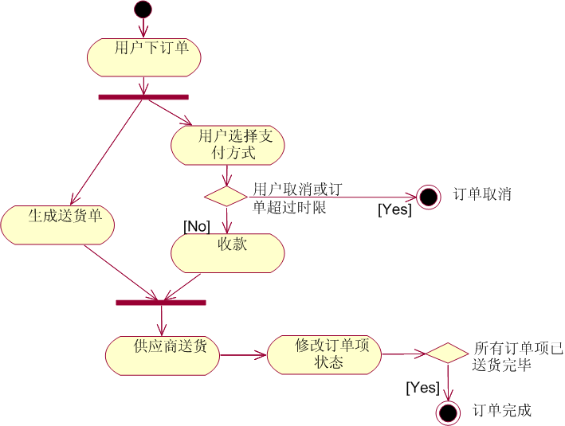
阅读简单活动图——用户购物下单后处理
Notes:
注意并发。

Slide 71
一．活动图的组成元素
1、初始节点和终点
2、活动节点
3、信息流
4、决策与分支、合并
5、分岔与汇合

Slide 72

3.2.5.1 活动图的表示
1、初始节点和终点
初始节点表示活动的起点，用一个实心圆表示；
终点表示活动的终结点，用一个圆圈内加一个实心圆来表示活动终点．
在活动图中，可能包含多个活动终点。
初始节点
终点

Slide 73
阅读简单活动图——用户购物下单后处理
Notes:
注意并发。

Slide 74

3.2.5.1 活动图的表示
2、活动节点
用来表示一个活动，一个活动表示一个或多个动作的集合。
活动：活动可分解，不是原子的，工作的完成需要一定的时间。
动作是原子的，不能被分解。如上“表达式”。
Notes:
Dispatch（aOrder）方法（调度，分配）：也会完成一定的功能。

Slide 75
3.2.5.1 活动图的表示
3、信息流
当一个活动结束时，活动控制流就会传递给下一个活动节点，在活动图中称之为“转换”，用一条带箭头的直线（或折线）来表示转换。
转换的表示

Slide 76

3.2.5.1 活动图的表示
4、决策与分支、合并（类似程序流程图的判断框）
决策与分支：用菱形表示的，一个或多个离开转换。
每个离开转换上都会有一个监护条件，
用来表示满足什么条件的时候执行该转换。
合并：指两条或多条控制路径汇合的情况。
用菱形符号表示。

Slide 77
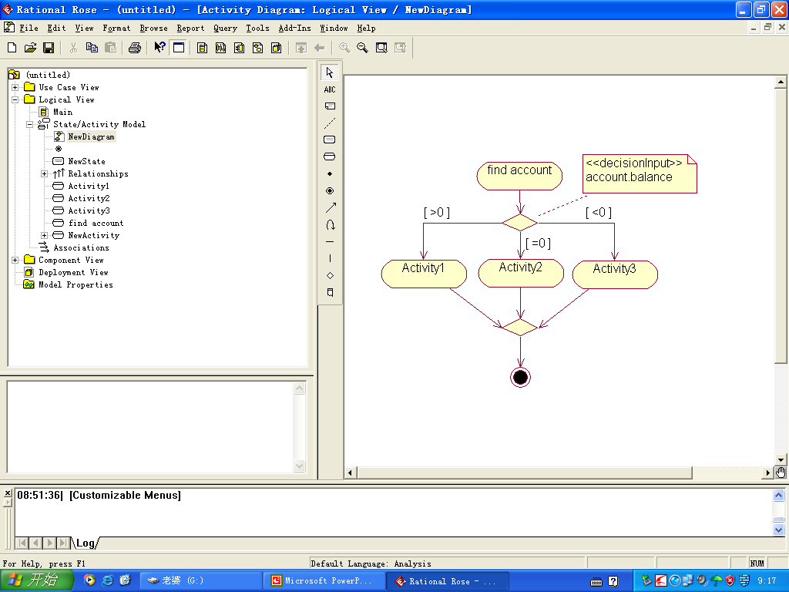

Slide 78


3.2.5.1 活动图的表示
5、分岔与汇合
分岔：表示一个控制流被两个或多个控制流代替，经过分岔后，这些控制流是并发进行的。
汇合与分岔相反，表示两个或多个控制流被一个控制流代替。

Slide 79
阅读简单活动图——用户购物下单后处理
Notes:
注意并发。

Slide 80
3.2.5.2 活动图分类
按照活动图表示的信息不同，将活动图分：
简单活动图
标识泳道的活动图
标识对象流的活动图
标识信号的活动图
标识扩展区的活动图
嵌套活动图

Slide 81
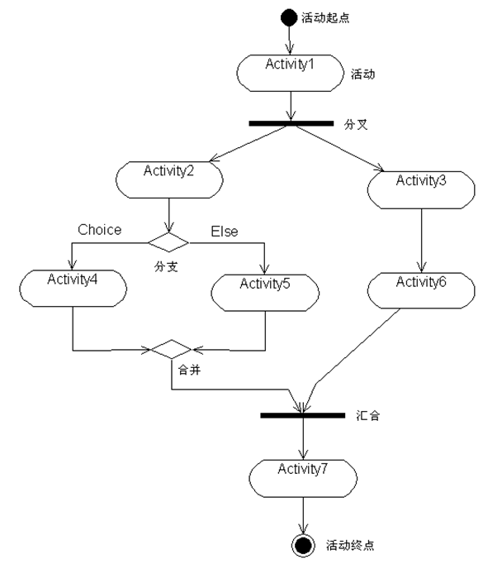
基本符号总图：

Slide 82

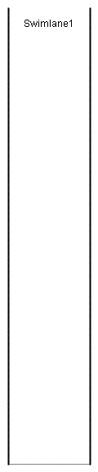
二、活动图的其他组成元素
对象流 | 活动之间的交换的信息
泳道 | 活动的负责者
Notes:
对象可作为活动的输入或输出。
活动图中的对象流表示活动和对象之间的关系。（用依赖关系来表示）
对象流属于控制流。
在UML中，可以在活动图中标识一个对象的角色，状态和属性值的变化。
泳道（swimlane）是活动图中的区域划分。
泳道表明每个活动是由哪些人或哪些部门负责完成
泳道最终可以由组织单元或者业务对象模型中的一组类来实施。
每个泳道都有一个区别于其他泳道的名字。
划分通常是用垂直的实线，但也可以是水平或弯曲的，或者可以形成网络。

Slide 83
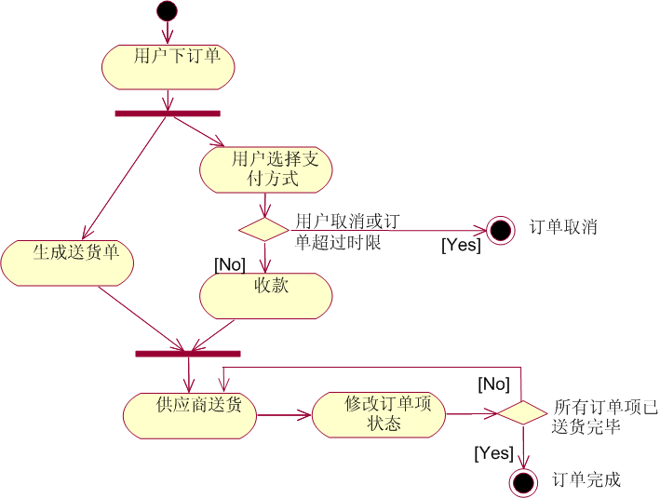
简单活动图
图 订单处理

Slide 84
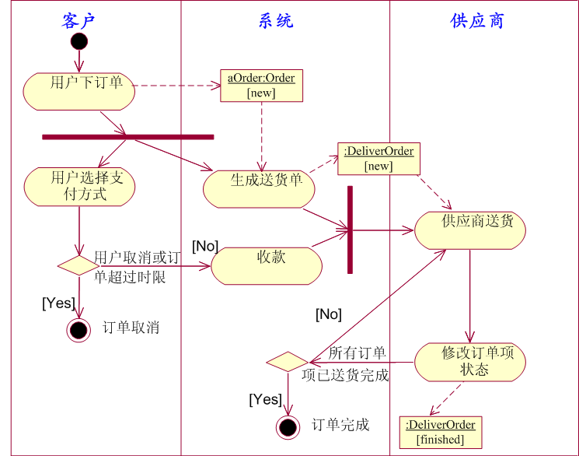
带泳道和对象流的活动图

Slide 85
例1：活动图描述用例流程
登记借书用例规约：
2.l基本流程
当普通读者希望借书，图书管理员准备登记有关的借书记录时，本用例开始执行。
（1）系统请求图书管理员输入读者的注册号和所借图书的书目编号；
（2）图书管理员输入有关信息后，系统显示新生成的借书记录；
（3）图书管理员确认后，系统产生一个惟一的借书记录号并增加一个新的借书记录。

Slide 86
2.2 可选流程
（1）读者没有注册
在主流程中，如果系统中没有读者的注册信息，系统将显示错误信息，用例结束。
（2）所借图书书目不存在
在主流程中，如果所借图书已被借出或者系统中没有该图书的书目，系统将显示错误信息，用例结束。

Slide 87
活动图用于对用例规约建模：借书

Slide 88
练习：登录活动图

Slide 89
2、活动图对系统业务工作流程建模
签订销售合同，然后进行核对。
如果发现错误，则终止履约。
如果没有错误，则要核对货物清单确定是否有货，同时核对付款单确定对方是否已经付款，只有这两项都完成，才可以发货。
如果无货或对方尚未付款，则终止履约。

Slide 90
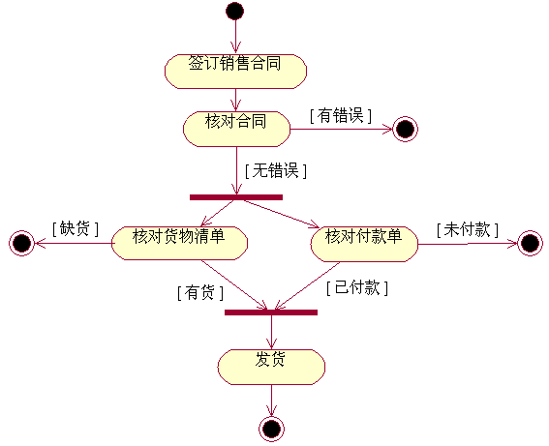

Slide 91
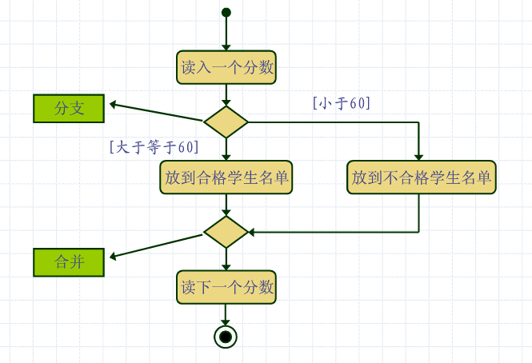
3、对复杂算法建模

Slide 92
作业—— 活动图描述 在线播放MP3用例流程
播放用例
基本事件流
1、用户 对选择的歌曲点击播放；
2、系统连接歌词库并同时连接乐曲库对应mp3；
3、播放。
可选事件流
1、连接歌词库失败，显示连接失败，结束播放；
2、连接乐曲库失败，显示连接失败，结束播放。

